Slide 1
Rozprávky

Slide 2
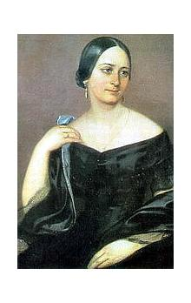
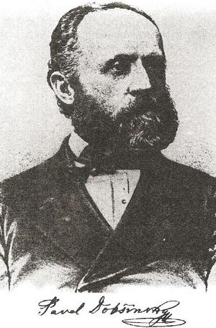
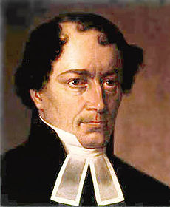
Rozprávka
vymyslený príbeh
víťazí v ňom dobro a zlo býva potrestané
magické predmety – prsteň, stolček, klobúk, koberec, krištáľová guľa, ...
magické čísla – 1, 3, 7, 9, 12
zberatelia - Pavol Dobšinský
- Ján Kollár
- Božena Němcová

Slide 3
rozprávač – rozpráva príbeh
hlavná postava – postava, ku ktorej sa viaže dej
vedľajšie postavy – ďalšie postavy v príbehu
dialóg – rozhovor dvoch alebo viacerých postáv

Slide 4
Rozdelenie rozprávok
I. podľa autorov
1. ľudové – nepoznáme ich autora
2. umelé (autorské) – poznáme ich autora
II. podľa obsahu
fantastické - čarovné
realistické – z každodenného života
zvieracie – hlavnými postavami sú zvieratá

